Slide 1
如何控制成本？
精灵家族：秦园园

Slide 2

广告优化终极目标就是“以最少的钱来实现ROI最大化“；通俗讲，就是把钱花在刀刃上。我们手里80%的品都需要细致的调控来做到维稳。

Slide 3
抓重点：调账户分轻重缓急
优先调大预算，其次当天出单好的，最后按照过账户顺序调控剩余产品。
决定整体毛利好坏的在于每天出单前几的品，每天出5单以上的品是重点关注对象，及时扩组加预算，适时培养成大系列。
一天中拉低整体毛利的主要因素往往是出一单或不出单的品，对于这些只出一单的品，本月在临界点以上，可以小预算接着跑几天，观察观察情况，适时止损。本月毛利已经临界点以下，当天调账户时立即关停。
有舍才有得，及时关掉成本不好的品，把省下来的钱留给别的品。
善于止损，敢于放量！！！

Slide 4
预算&上品结构
守住自己的优势品类，不断开拓新品类！
起测预算：新品老品都是30$
测试成本：新品40-50$，老品30-40$
后期预算变动：
出单后，会根据表现加减预算，并非一直30$跑。每天出一两单的产品，为了能留住产品，最后可能20$预算稳定跑，等待时机，加上预算。
上品结构：
1.分析自己出单产品价格区间，本月毛利比较差时，适当增加三项占比较低的产品测试比例
2.新品+自己出单好的品+订单统计里现阶段爆品+订单统计有爆单趋势的新品+自己曾经爆单的老品

Slide 5
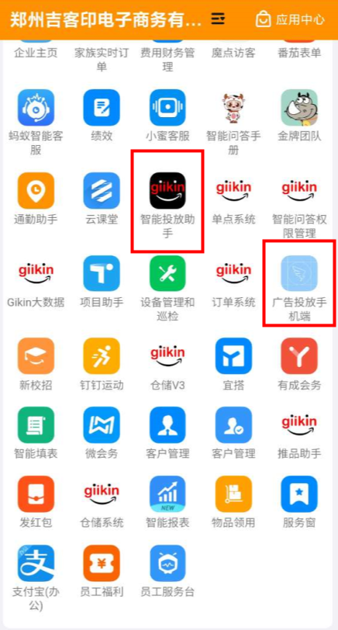
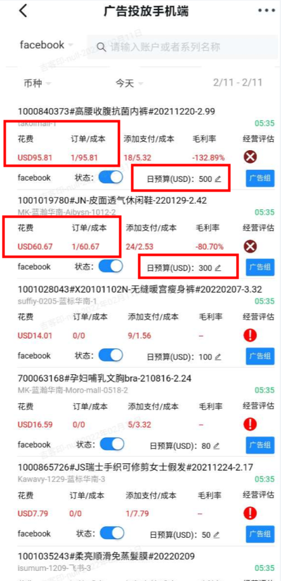
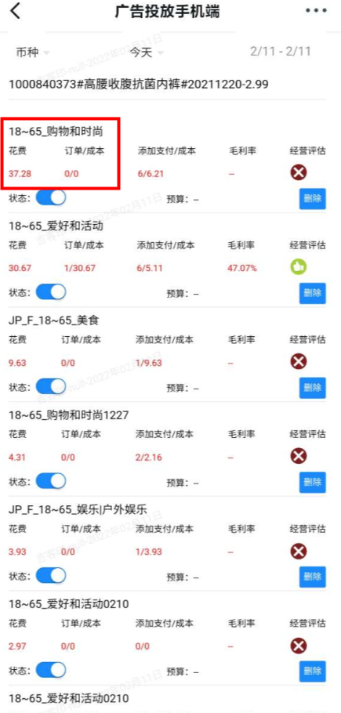
调账户时间安排
一天至少三次，爆品随时看！
常规：
1.上午——细调账户，所有系列过一遍；
2.中午——重点产品；
3.下班前——再基本过一遍账户
碎片化时间：
合理利用订单通知和广告投放手机端，随时随地加减预算。尤其是早上到公司之前。

Slide 6
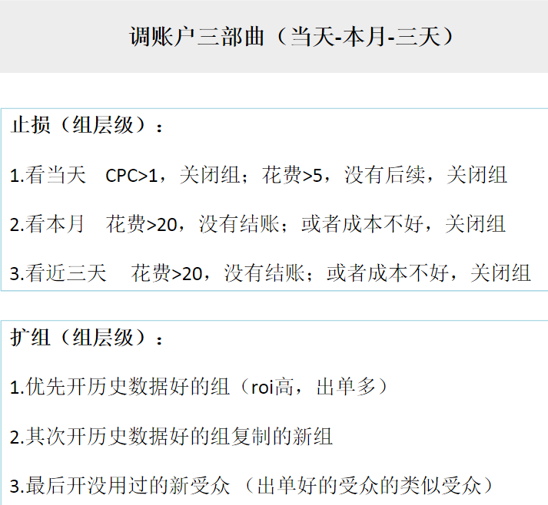
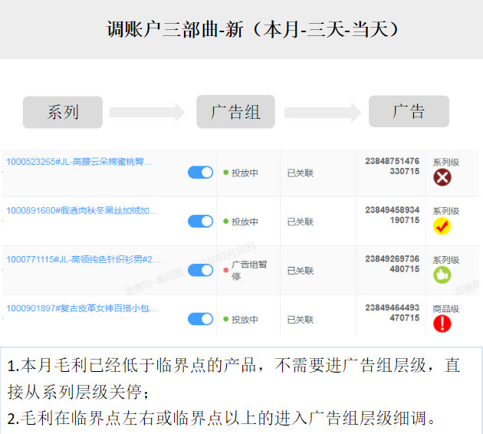
每天上午所有系列过一遍

Slide 7
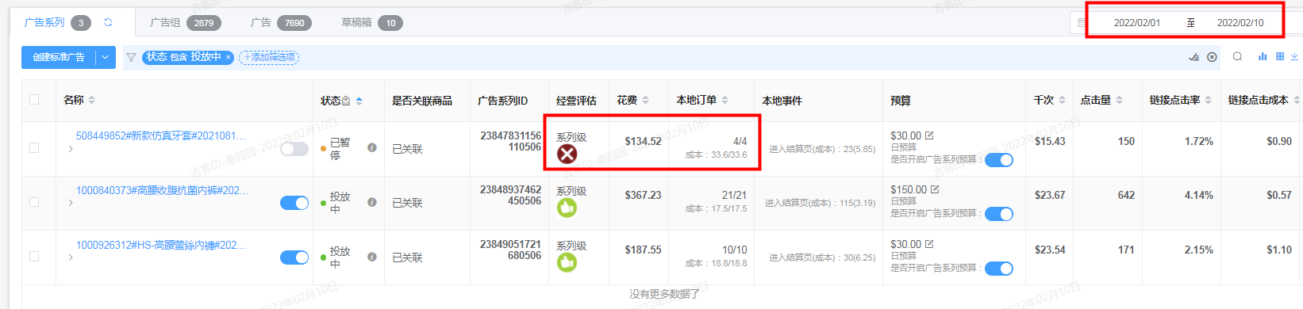
本月处于毛利临界点以下的品
本月毛利已经低于临界点的产品，不需要进广告组层级，直接从系列层级关停；

Slide 8
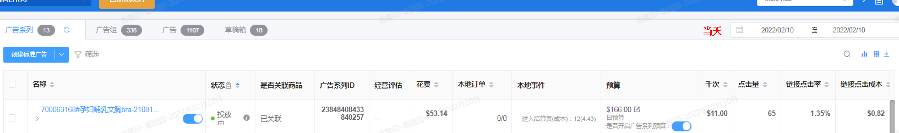
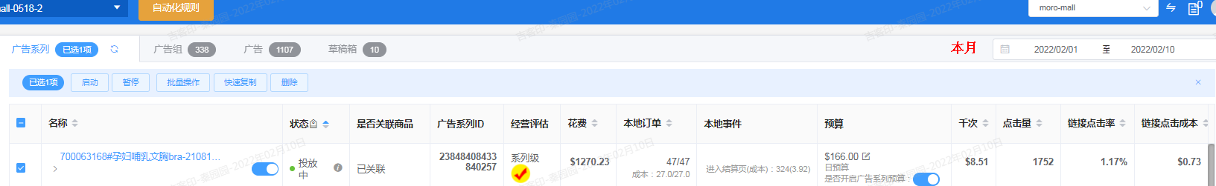
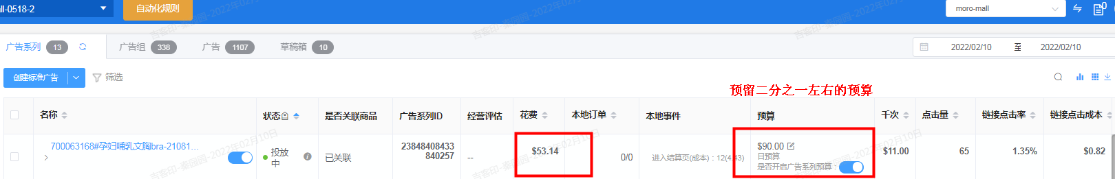
预算调整-本月处于毛利临界区间的品（当天数据不好）
对于处于临界区间内的品，当天数据不好，不要直接关停，适当降预算，关掉花钱不出单的组，开开新组。

Slide 9
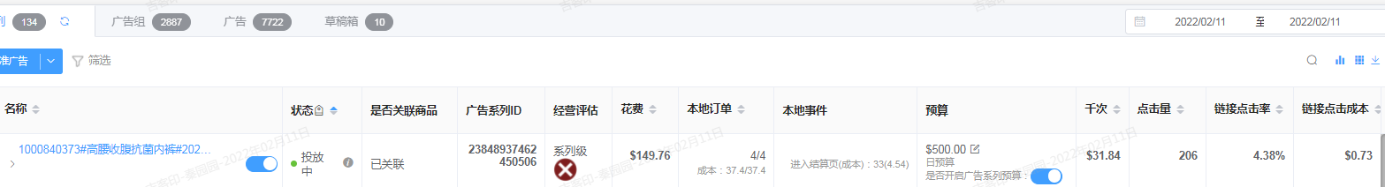
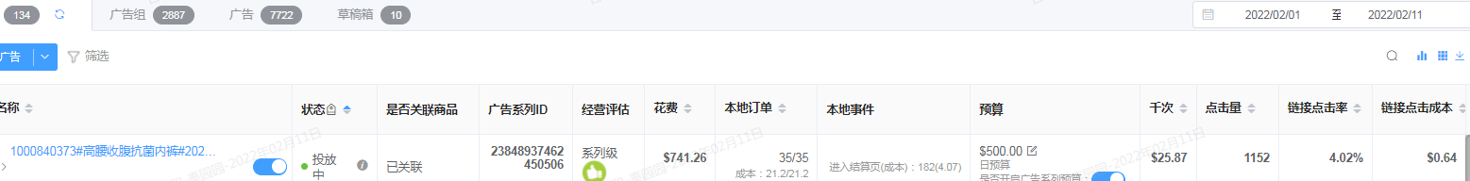
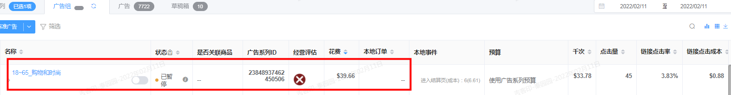
预算调整-本月处于临界点以上的品（当天数据不好）
本月处于毛利临界点以上的品，且单量基数超过20单，当天数据不好，不要着急降预算。
进去调组，找到成本飙升的原因——即哪些组在白白花钱不出单，关掉这些组，换新组。
根据一上午的数据表现情况，若成本还是持续上升，可以考虑降三分之一。

Slide 10
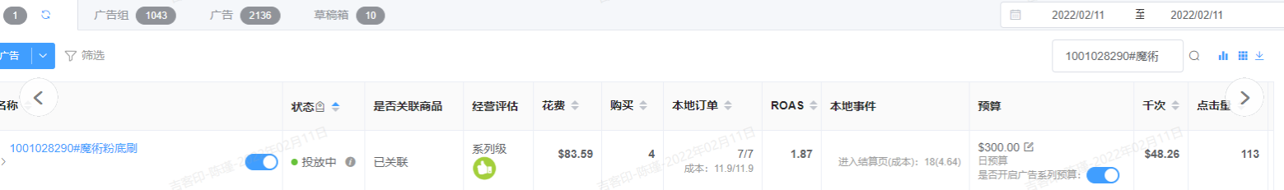
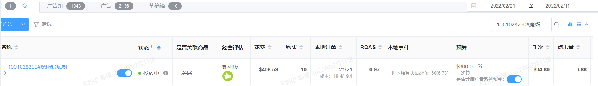
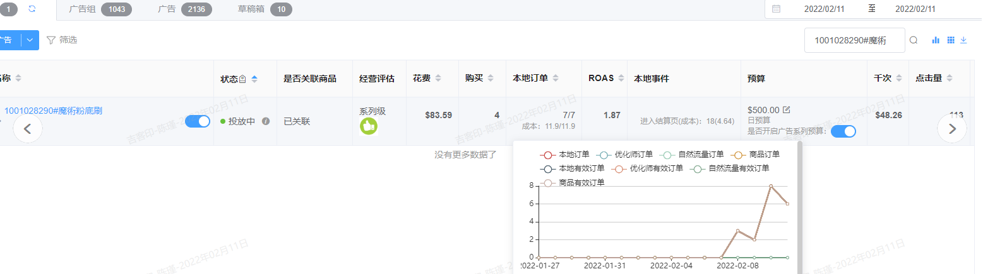
预算调整-本月处于临界点以上的品（当天数据好）
当天数据很好，本月也好，又有上升趋势，大胆加预算！切忌加加减减！加上去就不要轻易降下来！随时关注系列表现，及时补充预算和广告组。接着出单的话，成倍加预算。
万一预算加上了，出单跟不上，成本不断上升，也不要急着降预算，第二天看情况。

Slide 11
预算调整-本月处于毛利临界区间的品（当天数据好）
1.本月单量基数大，当天出的好：
同【本月处于临界点以上的品（当天数据好）】加预算方法和幅度一样；
2.本月单量基数小，当天出的好：
加预算会稍微谨慎，这个阶段重在稳，先把品稳住，等待时机，加上去。
比如1中出了三单加到100或者150，这个只加到60，如果加完接着出，成本非常好，再切换1的模式加预算。
3.重点：要分情况考虑

Slide 12
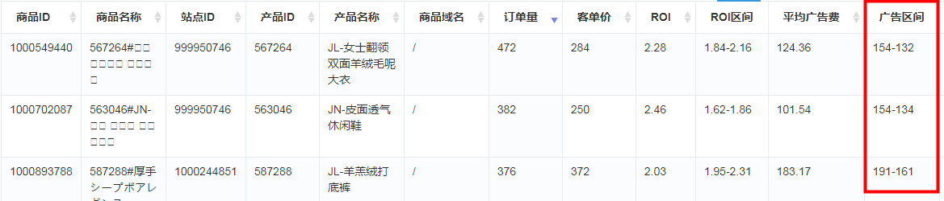
调账户三部曲-新（止损-组层级）
个人可接受转化成本 成本区间
成本区间
21-24
21-24
25-30
止损（组层级）：
1.看本月 花费>成本区间高值，没有结账；或者成本不好，关闭组
2.看近三天 花费>成本区间高值，没有结账；或者成本不好，关闭组
3.看当天 CPC>1（CPC普遍偏高时，可放宽到1.5），关闭组；花费>5，没有后续（进入结算页），关闭组

Slide 13
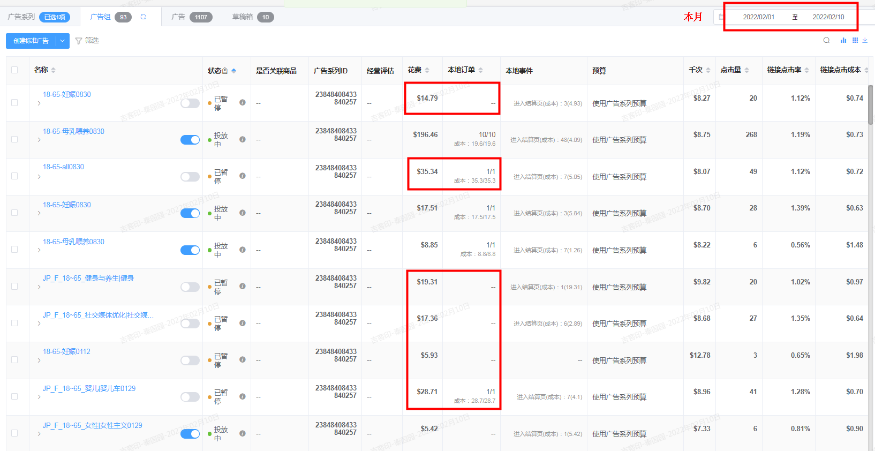
调账户三部曲-新（止损-组层级）
看本月 花费>成本区间高值，没有结账；或者成本不好，关停

Slide 14
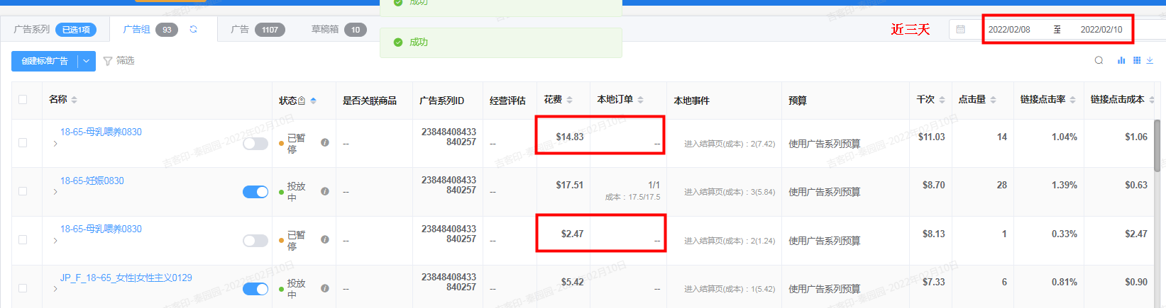
调账户三部曲-新（止损-组层级）
看近三天 花费>成本区间高值，没有结账；或者成本不好，关停

Slide 15
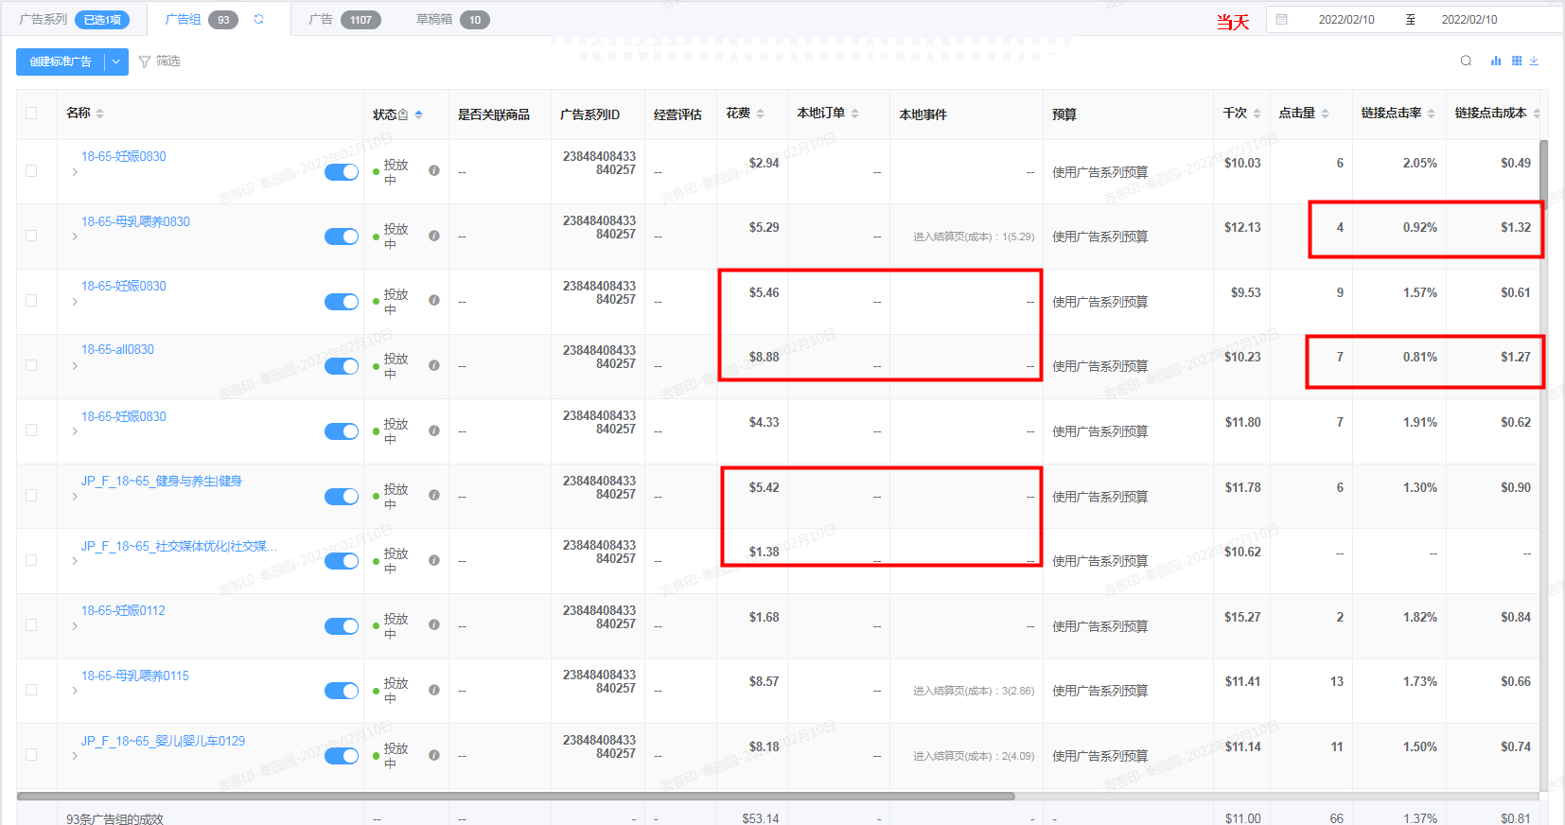
调账户三部曲-新（止损-组层级）
看当天 CPC>1，特殊时期可放宽到1.5，关停
看当天 花费>5，无后续，关停

Slide 16
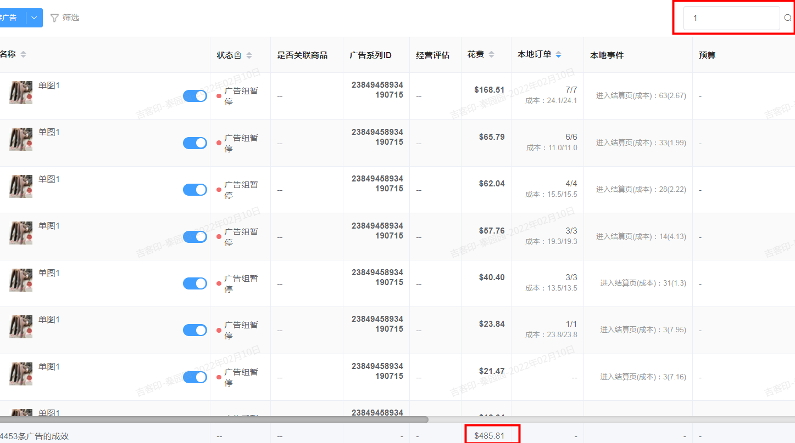
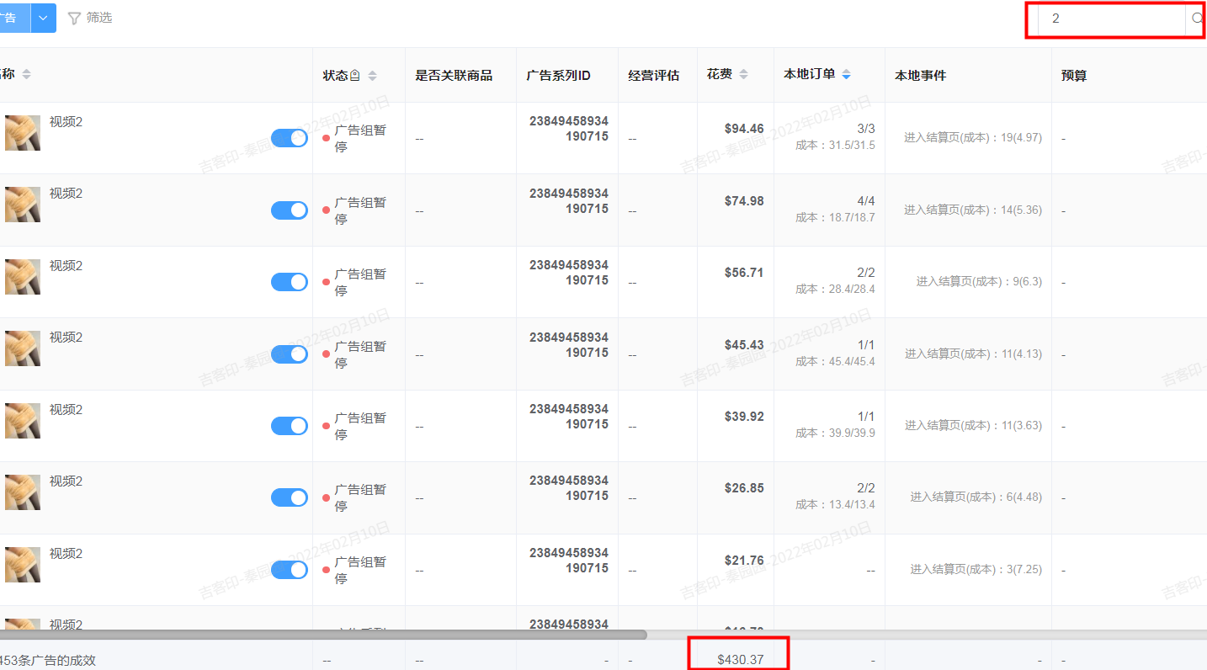
调账户三部曲-新（止损-广告层级）
素材1：485/25=19.4$
素材2：430/10=43$
止损（广告层级）：
1.刚上线新品——素材点击贵，优化素材或文案；
2.累计20单以上的品——筛素材
（只花钱不出单的素材关掉；花钱也出单，但成本高的素材关掉；留下最优素材。必要的话关掉之后补充新素材进行测试。）

Slide 17
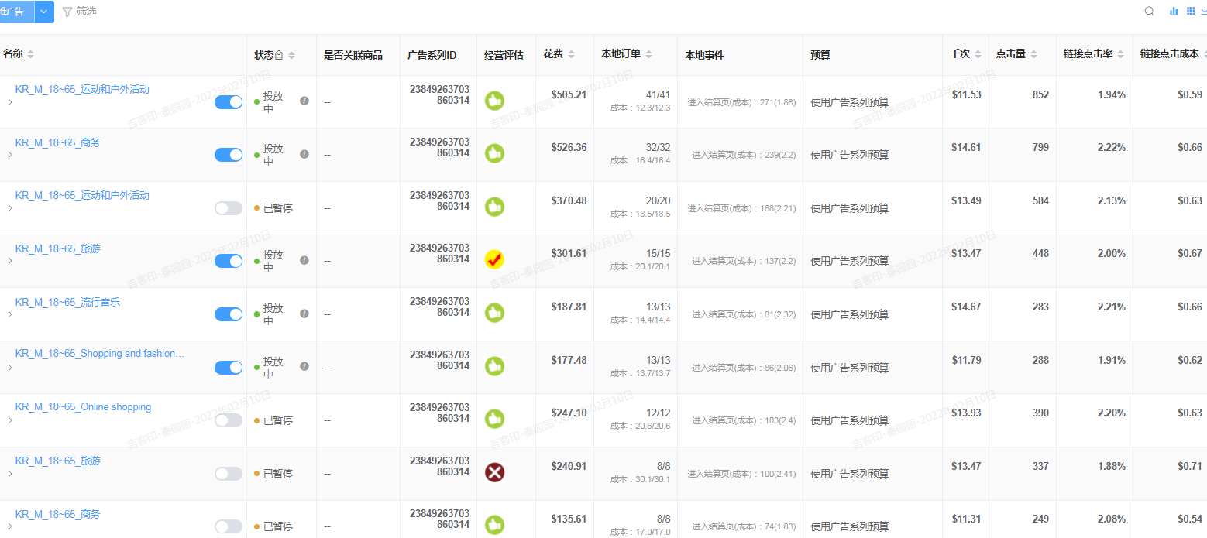
调账户三部曲-新（增新扩组）
扩组（组层级）：
1.优先开历史数据好的组（成本低，出单多）
2.其次开历史数据好的组复制的新组
3.最后开没用过的新受众 （出单好的受众的类似受众）

Slide 18
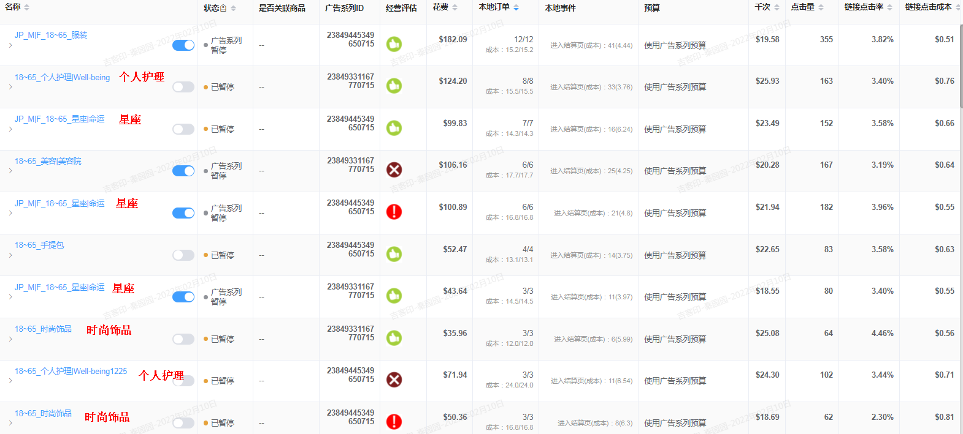
调账户三部曲-新（成本好的组多复制）
建议预先建好储备组，尤其是历史表现好的组，可以一次复制3-5个，等用的时候打开，缩减审核时间。

Slide 19
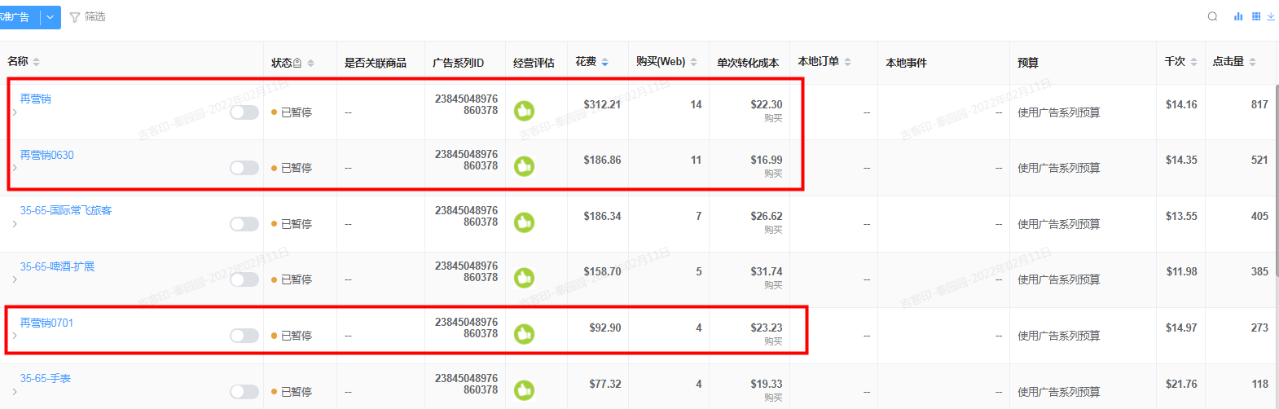
再营销：增单量、提毛利
再次投放，更精准，获客成本更低，可以将流失的客户转化为转化！

Slide 20
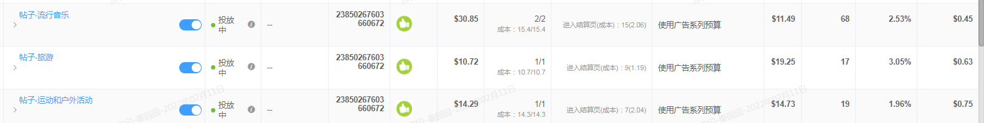
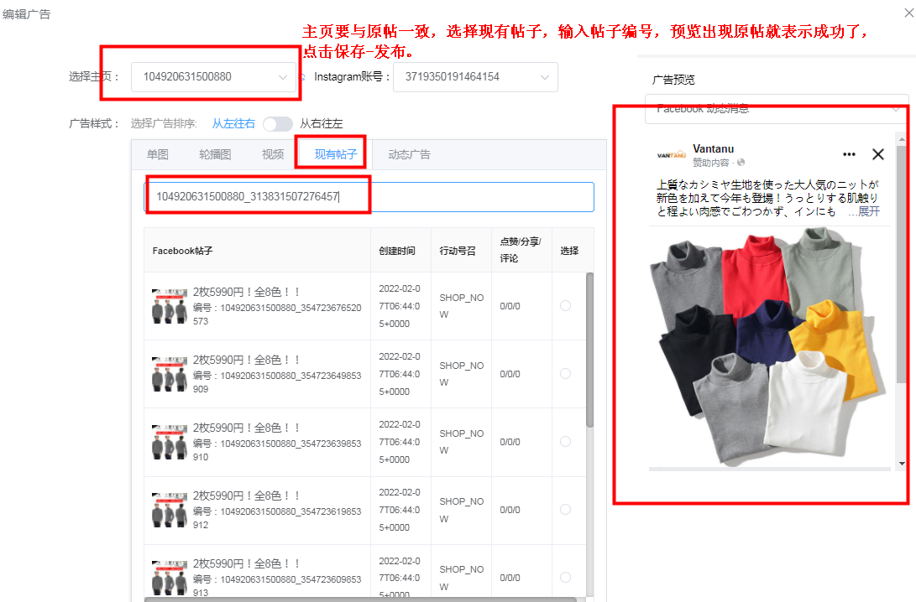
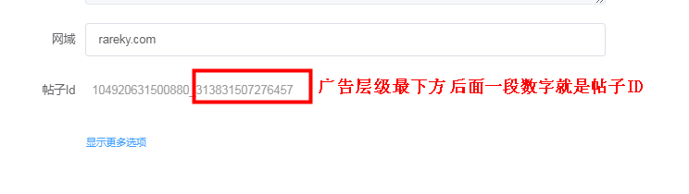
建帖子：发起互动、提高影响力
跑帖子运用场景：
1.爆品扩量
2.同域名账户限额
优势：
原帖积累的数据评论等都在

Slide 21
常见问题
Q：昨天出单最多的组 今天花钱不结账
A：看后续 后续好 留着 并设置花费上限（FB后台可操作） 后续不好 复制一个新的打开 老的关掉
Q：前一天出六七单的品 预算加上了 第二天早上一单不出 或者出的很少
A：分情况考虑
本月经营分析点赞，不降预算，进去调组，找到成本飙升的原因——即哪些组在白白花钱不出单，关掉这些组，换新组。到中午成本如果还是持续上升，可以考虑降三分之一。
本月经营分析对勾或叹号，降二分之一，进去调组

Slide 22
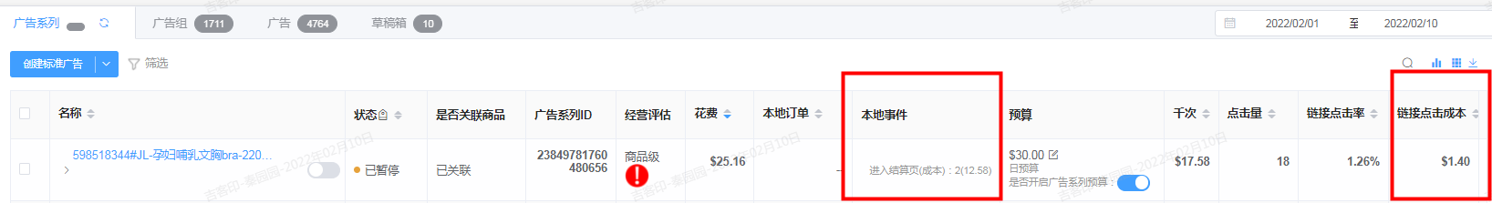
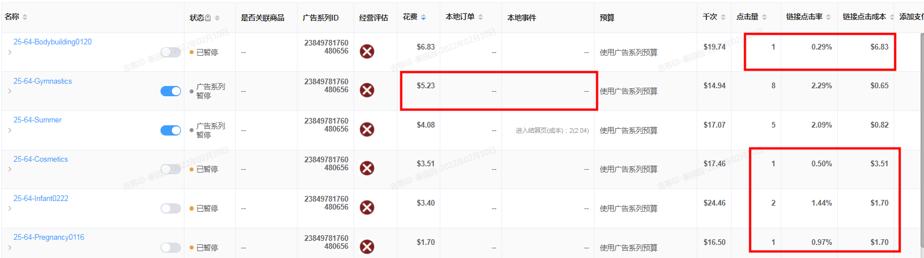
常见问题
Q:爆品新上，效果不好
A：对于自己现阶段在跑的不错的品，新上系列，不需要等到30-40再关，根据数据情况，20左右无好转迹象，立即关停。

Slide 23
常见问题
Q:单量不错 如何放量
A：大胆加预算！尝试复制域名、复制系列、多复制出单组、多扩新组（老受众会逐渐成本升高，需要不断有新受众补上）、建再营销、建帖子、多种广告投放方式同时进行，向更高单量冲刺！不要给自己设限，要相信潜力是无限的。
Q:单量极其不稳定 一天出 一天不出
A：根据当天情况调控、及时关掉表现不好的组、开新组尝试，时刻观察情况。
在这期间要做出一定努力，考虑换素材、文案、修改网站、价格、促销等，如果三天内还没有好的效果，建议关掉，把精力放在其他产品上。
另外，尝试针对性投放。即针对不同受众，做不同素材，写不同文案，更加精准的投放给目标客户。

Slide 24
常见问题
Q：单量很差 手里没有能持续出单的品
A：点击差：改文案、素材、网站；
后续少：产品包装，网站；
后续多不结账：考虑价格、促销、网站。
重新修改再尝试，效果依然不好，果断关掉。如果抱有高期望值，也建议过段时间再做尝试。
如果最近手里没有好产品，按照【自己曾经爆单的老品>订单统计里现阶段爆品>订单统计有爆单趋势的新品】去选品，上品。同时，主动寻求大家的帮助、接受建议。
方法总比困难多！

Slide 25
小结
优化策略要根据时势进行调整，张弛有度；
单量和毛利越不好越要测品上新，有上新才有测出爆品的可能；
止损只是控毛利的其中一步，有爆品时要会跑爆品，没爆品时要会养产品，有能持续出单的品；
分享出来的都是某一种特定情况下的操作办法，实际我们遇到的会很多很复杂，不能死板的照搬讲的方法，要加入自己的思考；
善于止损，敢于放量！！！

Slide 26


感
谢
聆
听
2022 人效200+ 冲刺！

